Slide 1


Slide 2

Муниципальное бюджетное общеобразовательное учреждение «Лесновская основная общеобразовательная школа» Обмен веществ и энергии –основное свойство живых организмов Выполнил: учащийся 8 класса, Суздалов Сергей

Slide 3

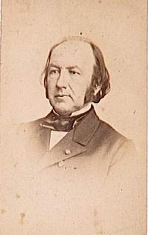
«жизнь - это отношения между организмами и внешней средой», Клод Бернар

Slide 4

Обмен веществ (метаболизм) – это совокупность протекающих в живых организмах химических превращений, обеспечивающий их рост, развитие, процессы жизнедеятельности, воспроизведения потомства, активного взаимодействия с окружающей средой.
Обмен веществ – совокупность химических превращений, происходящих в живом организме и обеспечивающие его рост, жизнедеятельность, воспроизведение и постоянный контакт с окружающей средой.

Slide 5


Обмен веществ и энергии – основа жизнедеятельности клетки.
Обмен веществ и энергии ( метаболизм) - совокупность реакций синтеза и распада, протекающих в организме , связанных с выделением и поглощением энергии.

Slide 6
Обмен веществ и энергии.
Энергетический обмен
(Катаболизм. Диссимиляция)
Пластический обмен.
(Анаболизм. Ассимиляция.)
Реакции распада и окисления органических веществ, связанные с выделением энергии и синтезом молекул АТФ.
Совокупность реакций синтеза органических веществ, сопровождающихся поглощением энергии за счет распада молекул АТФ.

Slide 7
Обмен веществ и энергии.
П Э
АТФ
Высокомолекулярные органические вещества
Е
Q
СО2, Н2О,
NH3
Низкомолекулярные органические и неорганические вещества
н
Е – общая энергия, выделяемая
в процессе энергетического
обмена;
Q – тепловая энергия.
Конечные продукты распада:
вода, диоксид углерода, соединения аммиака

Slide 8

ВЗАИМНОЕ ПРЕВРАЩЕНИЕ ВЕЩЕСТВ В ОРГАНИЗМЕ
Превращение веществ идут на ферментных системах клеток печени
Белки
Жиры
Углеводы

Slide 9
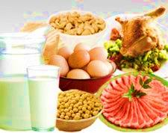
Белковый обмен
ПОСТУПЛЕНИЕ БЕЛКОВ С ПИЩЕЙ
ПОПАДАНИЕ БЕЛКА В ЖЕЛУДОК
ДЕЙСТВИЕ ПЕПСИНА НА ПИЩУ
ПОПАДАНИЕ БЕЛКОВ В 12-ПЕРСТНУЮ КИШКУ
ДЕЙСТВИЕ ТРИПСИНА НА БЕЛКИ
РАСЩЕПЛЕНИЕ БЕЛКОВ НА АМИНОКИСЛОТЫ
ВСАСЫВАНИЕ АМИНОКИСЛОТ В КРОВЬ
ТРАНСПОРТ АМИНОКИСЛОТ К ПЕЧЕНИ
ПРЕВРАЩЕНИЕ АМИНОКИСЛОТ В ДРУГТИЕ ВЕЩЕСТВА, МОЧЕВИНУ
ОКИСЛЕНИЕ АМИНОКИСЛОТ ДО УГЛЕКИСЛОГО ГАЗА И ВОДЫ, С ПОЛУЧЕНИЕМ ЭНЕРГИИ
ВЫВЕДЕНИЕ МОЧЕВИНЫ, УГЛЕКИСЛОГО ГАЗА ИЗ ОРГАНИЗМА

Slide 10
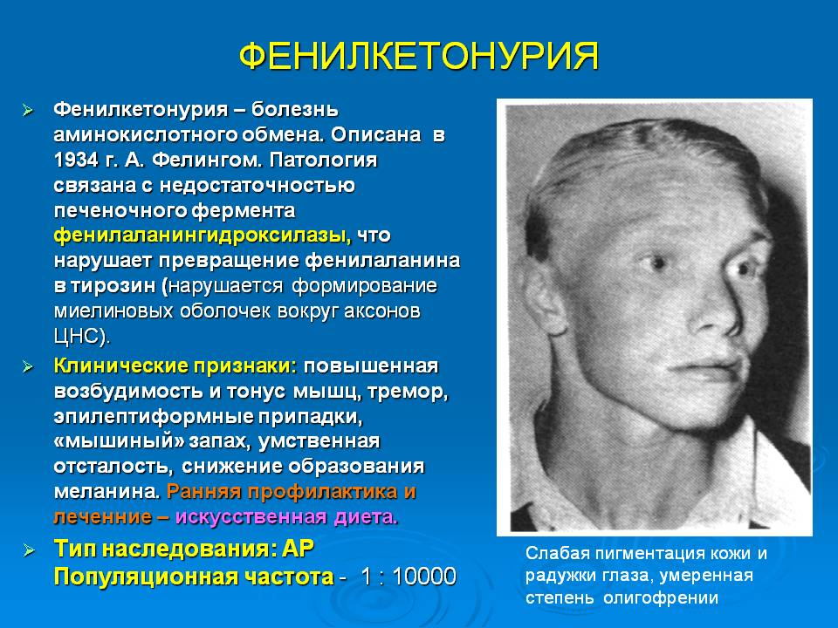

Slide 11

Обмен углеводов
ПОПАДАНИЕ СЛОЖНЫХ УГЛЕВОДОВ В РОТОВУЮ ПОЛОСТЬ
ВЫДЕЛЕНИЕ СЛЮНЫ
РАСЩЕПЛЕНИЕ СЛОЖНЫХ УГЛЕВОДОВ ФЕРМЕНТОМ АМИЛАЗОЙ
ТРАНСПОРТ ПИЩЕВОЙ МАССЫ В 12-ПЕРСТНУЮ КИШКУ
РАСЩЕПЛЕНИЕ УГЛЕВОДОВ ФЕРМЕНТАМИ ПОДЖЕЛУДОЧНОЙ ЖЕЛЕЗЫ ДО ГЛЮКОЗЫ
ВСАСЫВАНИЕ ГЛЮКОЗЫ В КИШЕЧНЫЕ ВОРСИНКИ КИШЕЧНИКА
ТРАНСПОРТ ГЛЮКОЗЫ К ПЕЧЕНИ
ПЕРЕНОС ГЛЮКОЗЫ К КЛЕТКАМ ОРГАНИЗМА
ОКИСЛЕНИЕ ГЛЮКОЗЫ В КЛЕТКАХ ДО УГЛЕКИСЛОГО ГАЗА И ВОДЫ С ПОЛУЧЕНИЕМ ЭНЕРГИИ
ПОСТРОЕНИЕ КРАХМАЛА ИЗ ГЛЮКОЗЫ
ВЫДЕЛЕНИЕ УГЛЕКИСЛОГО ГАЗА ИЗ ОРГАНИЗМА

Slide 12
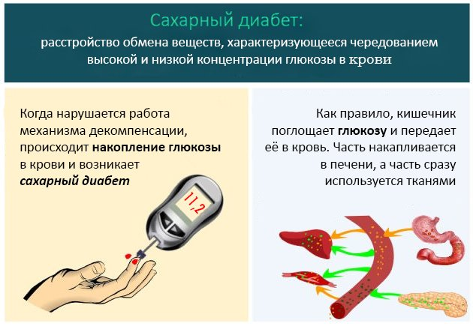

Slide 13
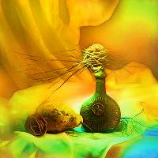
Обмен жиров
ПОСТУПЛЕНИЕ ЖИРОВ С ПИЩЕЙ
ПОСТУПЛЕНИЕ ПИЩИ В 12-ПЕРСТНУЮ КИШКУ
ВЫДЕЛЕНИЕ ЖЕЛЧИ ПЕЧЕНЬЮ
ЭМУЛЬГИРОВАНИЕ ЖЕЛЧЬЮ ЖИРОВ
СИНТЕЗ ЧЕЛОВЕЧЕСКОГО ЖИРА В ЭПИТЕЛИИ КИШЕЧНИКА
РАСЩЕПЛЕНИЕ КАПЕЛЕК ЖИРА ДО ГЛИЦЕРИНА И ЖИРНЫХ КИСЛОТ
ВСАСЫВАНИЕ ПРОДУКТОВ В ЛИМФУ
ТРАНСПОРТ ЖИРОВ К КЛЕТКАМ, ЖИРОВЫМ ДЕПО
ПОСТРОЕНИЕ МЕМБРАН КЛЕТОК
ОКИСЛЕНИЕ ЖИРОВ ДО УГЛЕКИСЛОГО ГАЗА И ВОДЫ С ВЫДЕЛЕНИЕМ ЭНЕРГИИ
ВЫДЕЛЕНИЕ УГЛЕКИСЛОГО ГАЗА ИЗ ОРГАНИЗМА

Slide 14
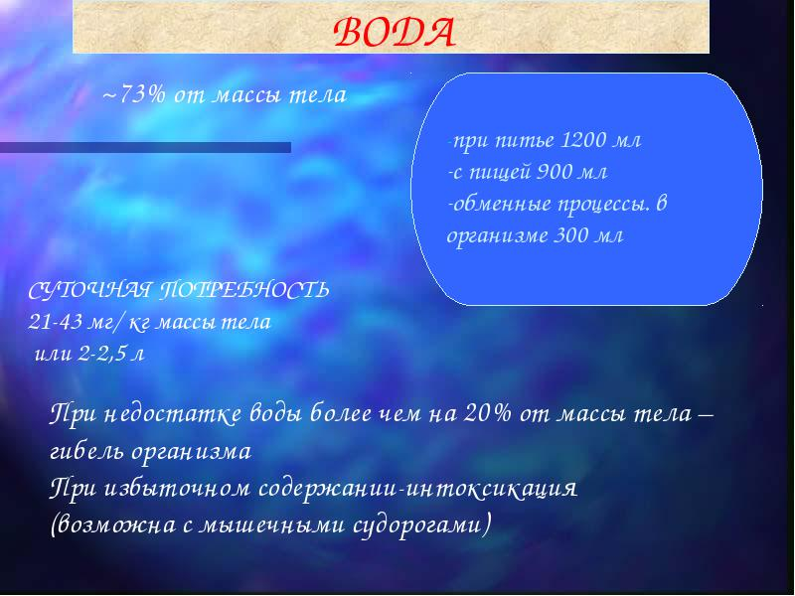

Slide 15
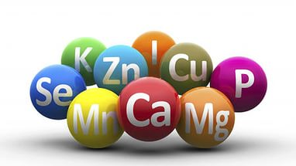
КЛАССИФИКАЦИЯ
МАКРОЭЛЕМЕНТЫ
Ca, P, Mg, K, Cl, Na
МИКРОЭЛЕМЕНТЫ
Fe, Zn, I, F, Cu

Slide 16


